Slide 1
Просветительская программа «Финансовая грамотность для мудрых»
Направление практики: специальные проекты для людей старшего возраста
Наименование субъекта: Псковская область
Автор практики: ФГБОУ ВО «Псковский государственный университет»; Гусарова Виктория Николаевна; +79212102726; vgusarova80@rambler.ru

Slide 2
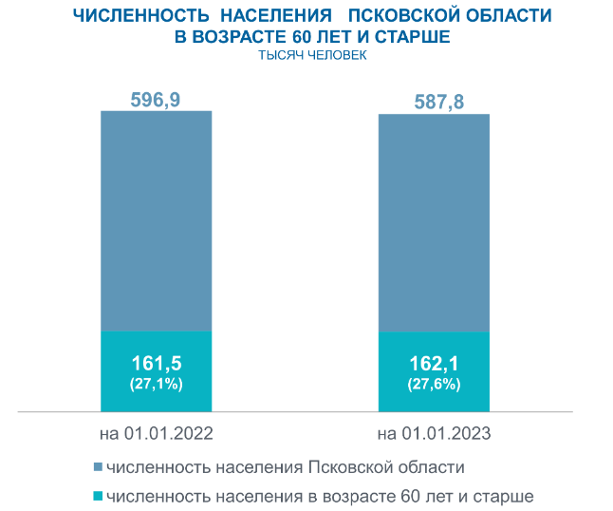
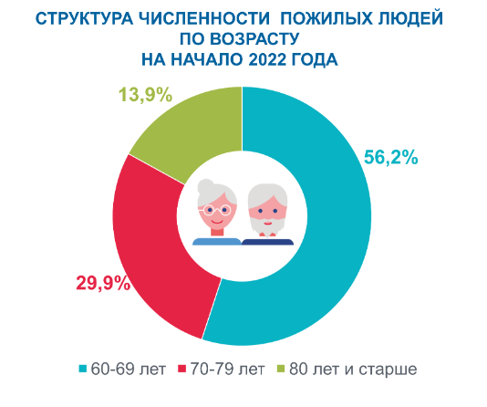
Актуальность проекта (по данным Росстата)
доля лиц пенсионного возраста в Псковской области – увеличивается и приближается к 30% - существенная целевая аудитория
большую долю среди пенсионеров занимают лица в возрасте 60-69 лет –
еще достаточно активны, чтобы посещать занятия
менее активно пользуются онлайн курсами и прочими ресурсами сети интернет –
нужен очный формат встреч
часто либо слишком доверчивы и оказываются обманутыми,
или слишком недоверчивы и не пользуются теми возможностями, которые существуют в финансовой сфере –
нужен достоверный источник полезной структурированной и систематизированной информации

Slide 3
Просветительский проект «Финансовая грамотность для мудрых» - это
учебный год октябрь – апрель – учитываем дачный сезон!
при выборе тем учитываем наиболее актуальные и востребованные вопросы среди лиц пенсионного возраста
подача информации с использованием визуализации (презентаций) и только доступным языком; с обязательной обобщающей дискуссией в конце занятия
у слушателей есть возможность сделать запрос на интересующую тему, которая будет включены в программу в оперативном режиме
программа не предусматривает обязательных домашних заданий, однако их можно выполнять по желанию

Slide 4
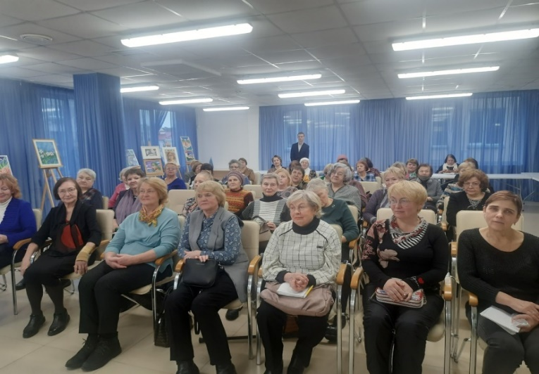
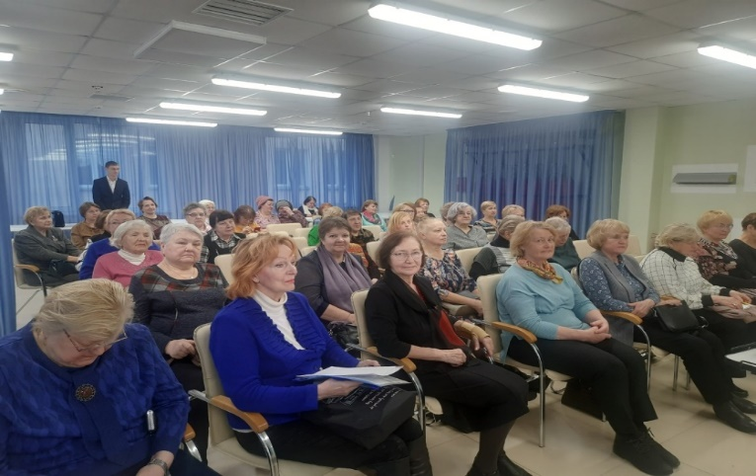
Тематика занятий (2023 год)
Январь:
Финансовые новшества начинающегося года
Февраль:
Финансовая грамотность и я: все пересечения
Грамотное потребительское поведение: планируем покупки правильно
Март:
1. Дружба с банками: вклады, накопительные счета, кредиты и кэшбек
Апрель:
Основные правила защиты прав потребителей
Где повысить свою финансовую грамотность летом
Октябрь:
Финансовые мошенники –схемы новые и нет
Цифровой рубль: новая реальность
Ноябрь:
Пора платить налоги: зачем, как и сколько
Страхование: когда может пригодиться
Декабрь:
Личный финансовый план в действии: готовимся к праздникам
Игра «Не только мудрый, но и финансово грамотный»

Slide 5
Макет рабочей тетради в рамках одной темы
Тема 1.
Словарь основных терминов
Основные выводы с занятия
(для самостоятельных записей)
Полезные ресурсы для самостоятельной работы
Задание на неделю

Slide 6
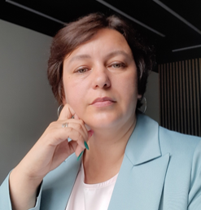
Автор проекта «Просветительская программа «Финансовая грамотность для мудрых»
Гусарова Виктория Николаевна
+79212102726
- Директор института права, экономики и управления
ФГБОУ ВО «Псковский государственный университет»,
- кандидат экономических наук;
-руководитель Ресурсного центра волонтеров финансового просвещения «Школа финансовой грамотности»;
-автор проекта «Сказки для финансово грамотных детей» - включен в сборник лучших практик Минфина РФ;
- финансовый консультант;
- профессиональный налоговый консультант;
- сертифицированный специалист по управлению проектами (IPMA, level D);
- лектор Всероссийского общества «Знание» (направления «Финансовая грамотность» и «Софт скиллс»);
- эксперт, лауреат и наставник Всероссийского конкурса «Моя страна – моя Россия»;
эксперт Всероссийского проекта «ПроФит»;
эксперт и участник Всероссийского конкурса «Сильные идеи для нового времени», 2024;
- эксперт грантовых конкурсов Ассоциации развития финансовой грамотности;
-эксперт конкурса «Большая Перемена»
ТГ канал: https://t.me/+BOzdm71FQJNhMGVi

